Slide 1

KHỞI ĐỘNG

Slide 2


Đ, S?
237
5
237
5
625
5
a)
b)
c)
d)
625
5
20
20
5
125
5
4
4
7
Đ
6
S
Đ
124
S
3
7
3
7
12
12
35
30
10
10
25
25
2
7
25
20
0
5

Slide 3


TOÁN
(Tiết 2)
TRANG 101 - 102

Slide 4

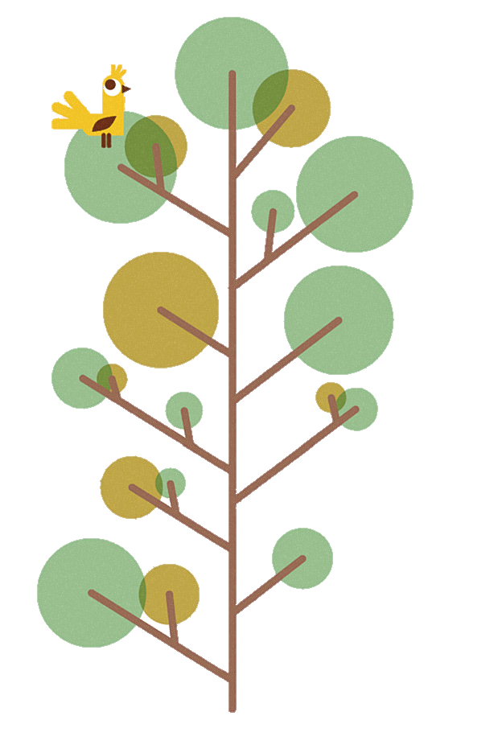





Biết thực hiện phép chia số có ba chữ
số cho số có một chữ số
1
YÊU CẦU CẦN ĐẠT
Vận dụng phép chia vào giải toán
2
3
Tính toán cẩn thận và trình bày bài sạch đẹp

Slide 5


Slide 6


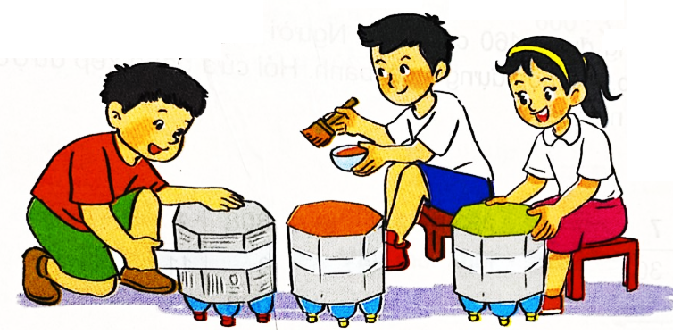

Với 714 vỏ chai thì chúng mình sẽ làm được bao nhiêu cái ghế nhỉ?
Xếp số ghế sẽ làm được thành các bộ bàn ghế, mỗi bàn có 5 ghế thì xếp được bao nhiêu bộ bàn ghế và còn dư mấy ghế?
Để làm một cái ghế cần 7 vỏ chai

Slide 7
a)
714 : 7
714
7
7 chia 7 được 1, viết 1
7
1 nhân 7 bằng 7, 7 trừ 7 bằng 0.
1
0
2
0
1
Hạ 1, 1 chia 7 được 0, viết 0.
0
0 nhân 7 bằng 0, 1 trừ 0 bằng 1.
1
4
Hạ 4, được 14; 14 chia 7 được 2, viết 2.
14
2 nhân 7 bằng 14, 14 trừ 14 bằng 0.
0
714 : 7 = 102
Ta nói: 714 : 7 là phép chia hết có thương là 102

Slide 8
b)
102 : 5 = ?
10 chia 5 được 2, viết 2.
102
5
2 nhân 5 bằng 10; 10 trừ 10 bằng 0.
10
0
2
2
0
Hạ 2; 2 chia 5 được 0, viết 0.
0
0 nhân 5 bằng 0; 2 trừ 0 bằng 2.
2
102 : 5 = 20 (dư 2)
Ta nói: 102: 5 là phép chia có dư có thương là 20 và số dư là 2

Slide 9


Slide 10


1
Tính
Làm bài
vào vở
a)
270
3
560
4
450
9
b)
251
5
638
6
764
7

Slide 11
1
Tính
a)
270
3
560
4
450
9
0
4
9
5
1
27
0
45
5
0
1
0
6
0
0
0
16
0
0
0
0
0
0
0
0

Slide 12
b)
251
5
638
6
764
7
6
1
0
25
5
6
7
0
1
0
9
0
1
0
3
0
6
0
0
0
3
8
1
6
4
36
63
2
1

Slide 13
Cửa hàng nướng được 460 cái bánh. Người ta muốn xếp toàn bộ số bánh đó vào hộp, mỗi hộp đựng 4 cái bánh. Hỏi cửa hàng xếp được bao nhiêu hộp bánh như vậy?
2
Bài giải:
Cửa hàng xếp được số hộp bánh như vậy là:
460: 4 = 115 (hộp)
Đáp số: 115 hộp bánh
Làm bài
vào vở

Slide 14
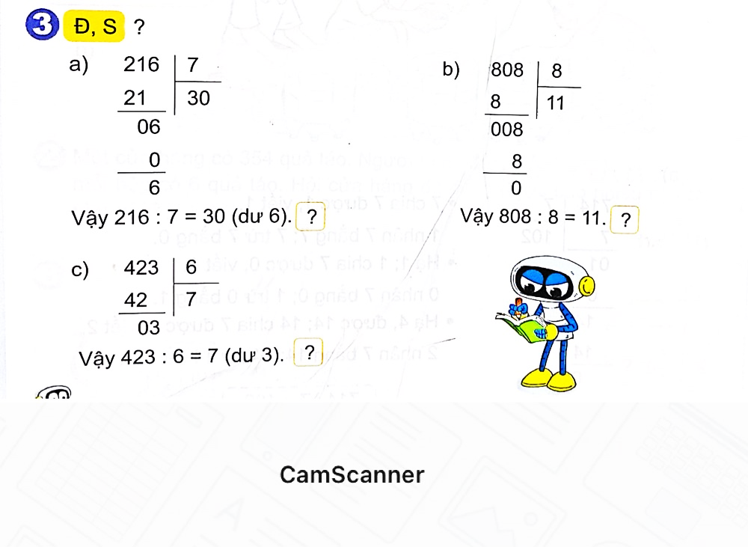
3
Đ, S?

Slide 15
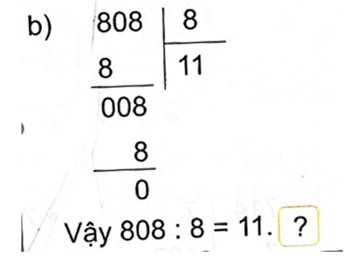
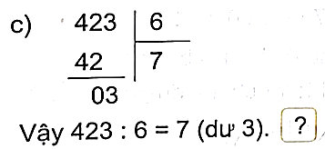
3
Đ, S?
Đ
S
S

Slide 16


